Slide 1
1. Petrusbrief
ἀγαλλιάω
Verse 6-9 (15.10.2023)

Slide 6
1. Petrusbrief
ἀγαλλιάω Jubelnde Freude
Verse 6-9 (15.10.2023)

Slide 7
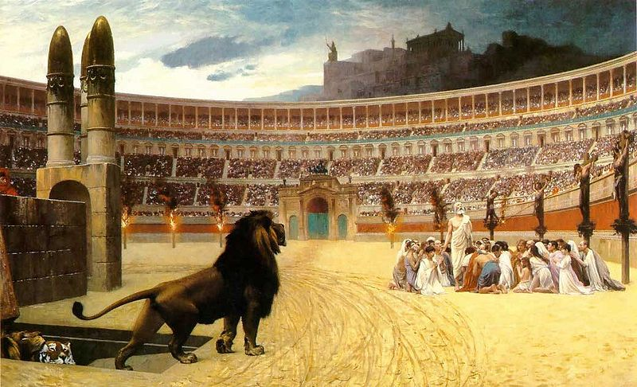

Slide 8
1. Petrus 1,6-9
Dann werdet ihr euch jubelnd freuen, die ihr jetzt eine kurze Zeit, wenn es sein muss, traurig seid in mancherlei Anfechtungen, damit die Bewährung eures Glaubens (der viel kostbarer ist als das vergängliche Gold, das doch durchs Feuer erprobt wird) Lob, Ehre und Herrlichkeit zur Folge habe bei der Offenbarung Jesu Christi. Ihn liebt ihr, obgleich ihr ihn nicht gesehen habt; an ihn glaubt ihr, obgleich ihr ihn jetzt nicht seht, und über ihn werdet ihr euch jubelnd freuen mit unaussprechlicher und herrlicher Freude, wenn ihr das Endziel eures Glaubens davontragt, die Errettung der Seelen!

Slide 9
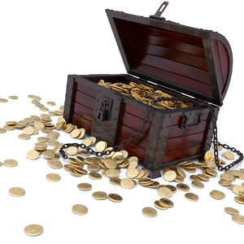
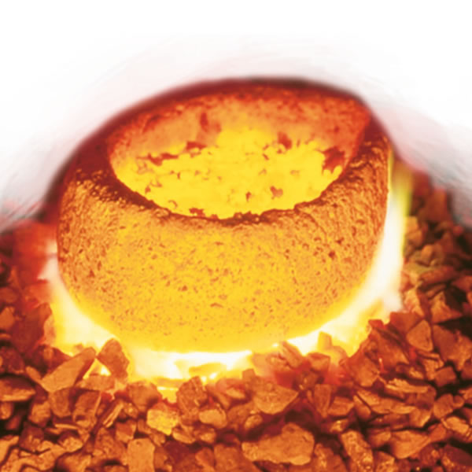
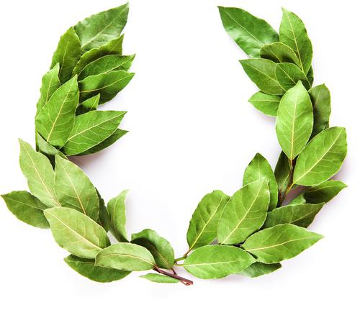
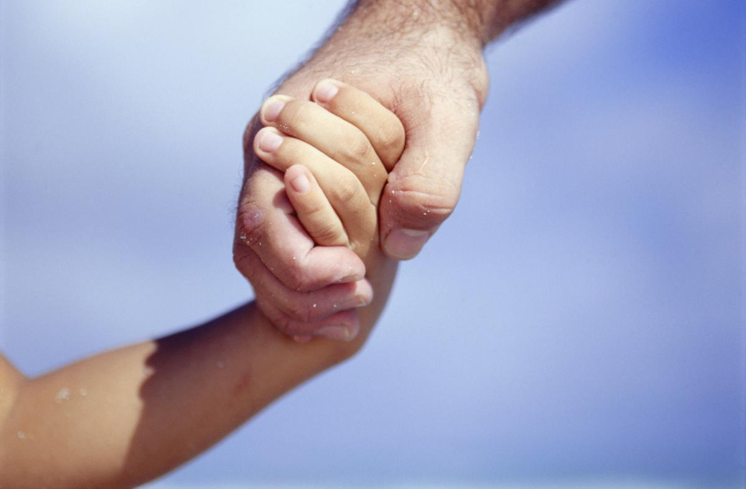
Gründe zur Freude

Slide 10
1. du einen Schatz im Himmel hast!
„Dann werdet ihr euch jubelnd freuen“ (besser: „Worin ihr euch jubelnd freut“)
Der Lohn der Christen ist nicht im Leben auf der Erde, sondern im Himmel (1,4)
Gerade in schwierigen Zeiten dürfen wir uns sicher sein, dass unser himmlischer Vater uns nah ist (1,5)
Juble vor Freude, weil…

Slide 11
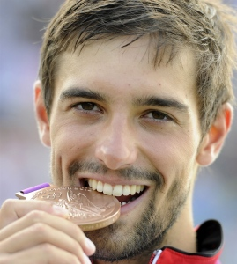
2. dich gerade schwere Zeiten im Glauben stärken!
„…die ihr jetzt eine kurze Zeit, wenn es sein muss, traurig seid in mancherlei Anfechtungen, damit die Bewährung eures Glaubens (der viel kostbarer ist als das vergängliche Gold, das doch durchs Feuer erprobt wird)…“
„Eine kurze Zeit“: Unsere Nöte dauern aus der Perspektive Ewigkeit nur eine kurze und begrenzte Zeit.
„Wenn es notwendig ist“: Weder geschehen Nöte willkürlich, noch gerät Gott etwas aus der Hand, sondern Gott nutz selbst schwierige Lebensumstände zu unseren Bestem.
„traurig seid“: Obwohl wir allen Grund zur jubelnden Freude haben, kann es sein, dass wir uns traurig fühlen – und das ist in Ordnung.
„Bewährung eures Glaubens“: In schweren Zeiten trennt sich das Wesentliche vom Unwesentlichen im unseren Leben und die Reife unseres Glauben wird offenbar.
Juble vor Freude, weil…

Slide 12
3. du Gott mit deiner Treue ehrst!
„die Bewährung eures Glaubens […] Lob, Ehre und Herrlichkeit zur Folge habe bei der Offenbarung Jesu Christi“
Unsere Treue zu Gott ehrt ihm vor der sichtbaren und unsichtbaren Welt
Wenn wir Gott treu bleiben, werden auch wir dafür Lob von Gott empfangen.
Juble vor Freude, weil…

Slide 13
4. du heute eine persönliche Beziehung zu Jesus haben darfst!
„Ihn liebt ihr, obgleich ihr ihn nicht gesehen habt; an ihn glaubt ihr, obgleich ihr ihn jetzt nicht seht, und über ihn werdet ihr euch jubelnd freuen mit unaussprechlicher und herrlicher Freude, wenn ihr das Endziel eures Glaubens davontragt, die Errettung der Seelen!“
Unsere Beziehung zu Jesus ist Dreh- und Angelpunkt aller Zusagen der Bibel
In der persönlichen Beziehung zu Jesus liegt größte Freude
Juble vor Freude, weil…

Slide 14
Zusammenfassung
du einen Schatz im Himmel hast!
dich gerade schwere Zeiten im Glauben stärken!
du Gott mit deiner Treue ehrst!
du heute eine persönliche Beziehung zu Jesus haben darfst!
Juble vor Freude, weil…

